Slide 1
Elterninformationsabend
Herzlich Willkommen
Zum Übergang von der Sek. 1 in die Sek. 2

Slide 2
Inhaltsverzeichnis
Zutreffendes bitte ankreuzen
 | Übergang Sek. I > Sek. II
1 | Anträge und Fristen
2 | Eignung und Möglichkeiten
3 | Oberstufe am Campus Klarenthal
4 | Fragerunde?

Slide 3
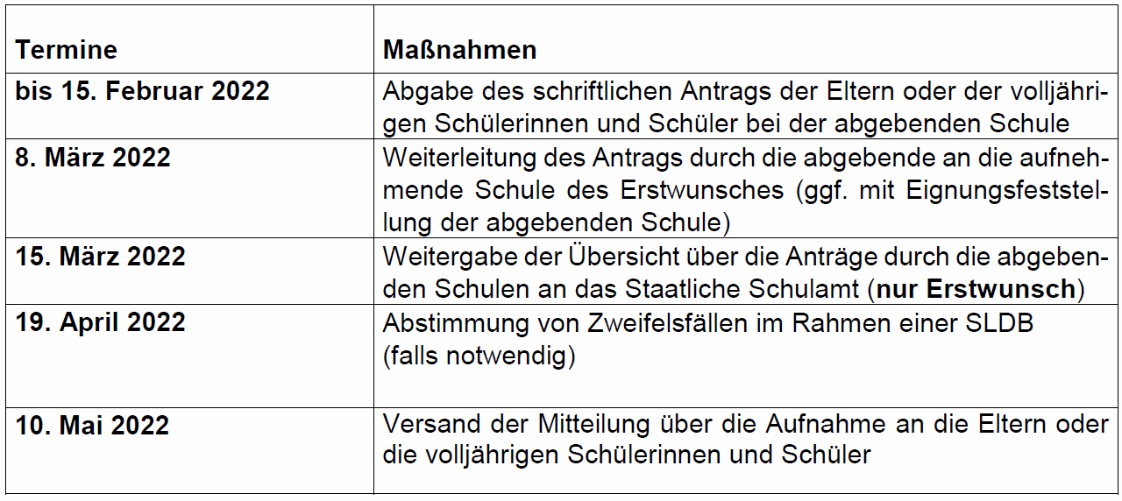
Zeitlicher Ablauf externe Anmeldungen
Bescheinigung der Eignung d. Lehrer (FOS)
Verbindliches Anmeldeformular des SSA!

Slide 4
Quo vadis? Anträge externer Schulen
 | Schule
1 | Carl von Ossietzky: Oberstufengym.
2 | Friedrich-List: Berufl. Gymnasium
3 | Martin Niemöller Gymnasium
4 | Campus Klarenthal: Sek. II

Slide 5
Alea iacta est: Nach der Realschulprüfung > Eignung, nur wofür?
§2,2 OAVO: Aufnahme in GO mit qRS erfolgt, wenn…
Notenschnitt < 3,0 (D, Ma, 1. FS, NaWi < 3,0) oder
Lernentwicklung, der Leistungsstand und die Arbeitshaltung eine erfolgreiche Teilnahme erwarten lassen.
Abrufbar unter: https://www.olov-hessen.de/wirtk-plakat-einleger-schule-beendet.html

Slide 6
Tutorium
Oberstufe am Campus Klarenthal
Texte
Lernen-
technik
Jobperspektiven
Fach
Sozial
Lehrer
Kooperation
Wissenschafts-propädeutik
Inhalte
Kompetenzen
Schüler
Selbstständigkeit
Tutorium
Methoden
Persönlich
Umgang m. Freiheiten
Prozessbegleitung
Oberstufen-konzeption
Evaluation
Reflexion
Langfristig / Ausblick:
Integration des Daltonplans mit SoL-Stunden in der Oberstufe

Slide 7
Projekte
Oberstufe am Campus Klarenthal
Projekte sind…
… kooperativ.
… ergebnisoffen.
… gesellschaftlich relevant.
… langfristig angelegt.
Fachintegr.
Netzwerke etablieren
Jahrgangs-übergreifend
Prozess- / Zieleval.
halbjährlich
Schülerintegration
Demokratische Grundsätze
Projekt
Kernthemen / Anträge
Vorab-frage
Online
Oberstufen-konzeption

Slide 8
Fahrten
Oberstufe am Campus Klarenthal
schülergeleitet
Individuelles
Programm
Oberstufen-konzeption
Giglio
Alpen
Feldstudie
Studienfahrt
Lehrpotential
Studien-fahrten
Team-building
11. Klasse
12. Klasse
2-3 Fahrten [>40 SuS]
Organisation
[SuS]
Kollektiv
13. Klasse
Sprachen
Deutsch
[Weimar]
Englisch
[Dublin]

Slide 9
Fragerunde
Fragerunde
Zutreffendes bitte ankreuzen
Fragen?

